Slide 1
Toán
LUYỆN TẬP

Slide 2
Đặt tính rồi tính tổng
26 387 + 14 075 + 9 210
54293 + 61934 + 7652
Khi thực hiện phép cộng các số tự nhiên
ta làm như thế nào?
Thực hiện các phép tính theo thứ tự nào?

Slide 3
Khi thực hiện phép cộng các số tự nhiên ta thực hiện 2 bước:
Bước 1: Đặt tính (Viết số hạng này dưới số hạng kia sao cho các chữ số ở cùng một hàng viết thẳng cột với nhau, viết dấu “+” và kẻ gạch ngang)
B­ước 2: Tính (Cộng theo thứ tự từ phải sang trái)

Slide 4
Đặt tính rồi tính tổng
26387 + 14075 + 9210
54293 + 61934 + 7652
26 387
54 293
+
14 075
+
61 934
9 210
7 652
4
9
6
7
2
3
8
7
9
12
26387 + 14075 + 9210 = 49 672
54293 + 61934 + 7652= 123 879

Slide 5
Tính bằng cách thuận tiện nhất:
a) 96 + 78 + 4
67 + 21 + 79
b) 789 + 285 + 15
448 + 594 +52

Slide 6
Tính bằng cách thuận tiện nhất:
(
)
96 + 4 + 78
a) 96 + 78 + 4 =
= 100 +78
(
)
67 + 21 + 79
= 178
a) 67 + 21 + 79 =
= 67 +100
= 167

Slide 7
Tính bằng cách thuận tiện nhất:
(
)
b) 789 + 285 + 15 =
789 + 285 + 15
= 789 + 300
= 1089
(
)
448 + 594 +52=
448 + 52 + 594
= 500 + 594
= 1094

Slide 8
Một xã có 5256 người. Sau một năm số dân tăng thêm 79 người. Sau một năm nữa số dân lại tăng thêm 71 người. Hỏi:
a) Sau hai năm số dân của xã đó tăng thêm bao nhiêu người?

Slide 9
Tóm tắt:
5256 người
79 người
71 người
Số dân
? người
Bài giải:
Số dân sau hai năm xã đó tăng thêm là:
79 + 71 = 150 (người)
Đáp số: 150 người

Slide 10
TÌM MẬT MÃ

Slide 11
Kết quả của phép tính : 135 + 34 + 65 là:
234
134
324
434
Trí thức là kho báu quý giá nhất

Slide 12
Dặn dò
Hoàn thành các bài tập.
Chuẩn bị bài tiếp theo

Slide 13
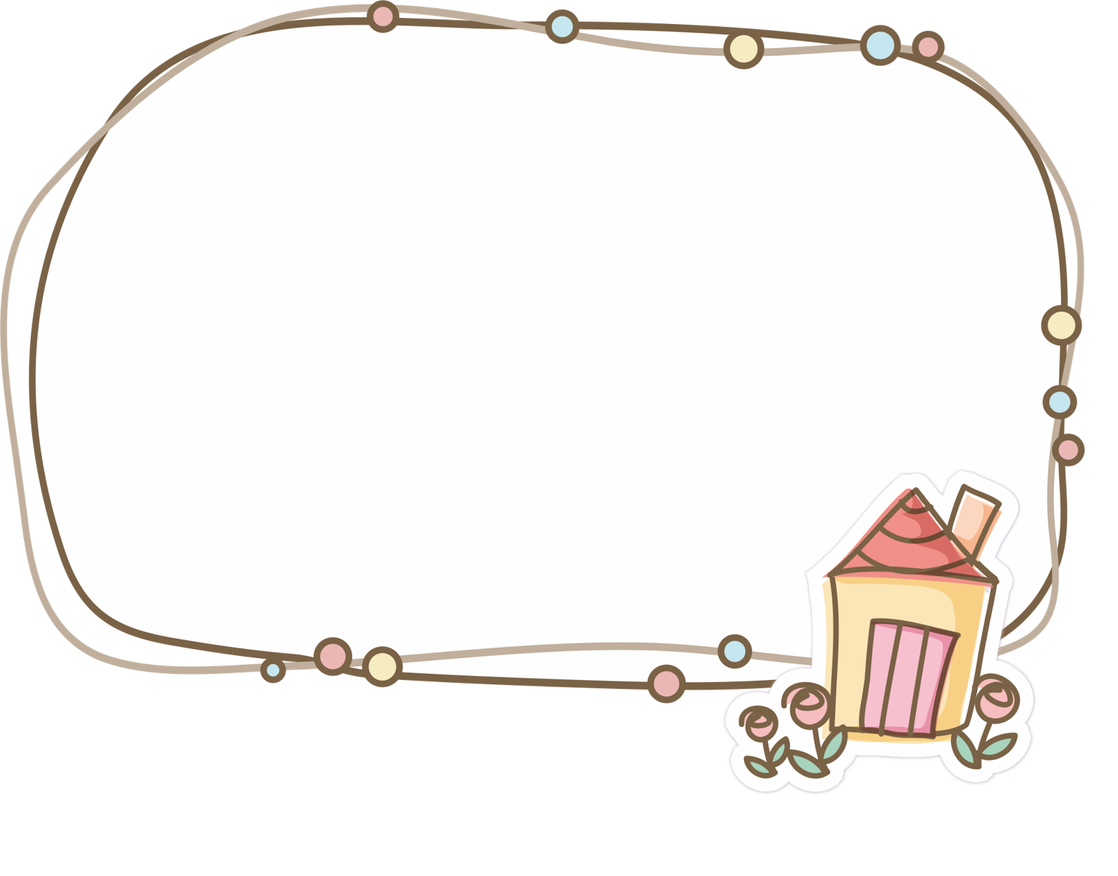
Chúc các em
học tốt!!!

